Slide 1



고향을 담은
보물창고
너 나 우리 (노수찬, 신예람)

Slide 2
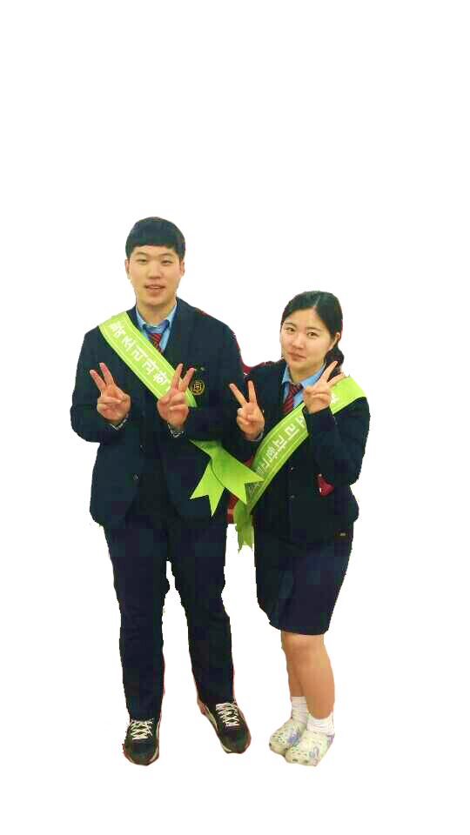
고향(故鄕) ;
1 . 자기가 태어나서 자란 곳.
2 . 조상 대대로 살아온 곳.
3 . 마음속에 깊이 간직한 그립고 정든 곳.
맛본 향토 음식중에서
가장 맛있는 음식이 있는 곳
여행을 좋아하는 나에게 가장 기억에 남는 장소

Slide 3
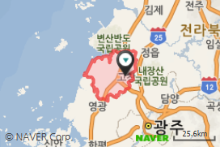
고향을 담은 보물창고란?
전라북도 고창군을
고향의 보물같은
특산물을 담은
창고에 비유한 말
세계문화유산 고인돌
오디
복분자
모양성
장어
땅콩(나물)

Slide 4
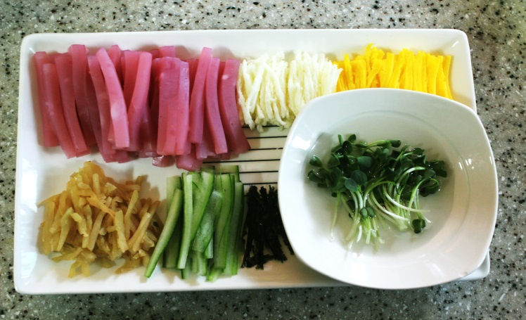
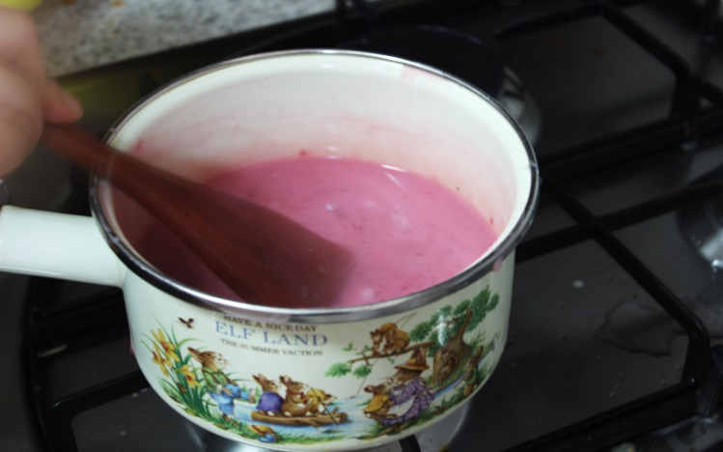
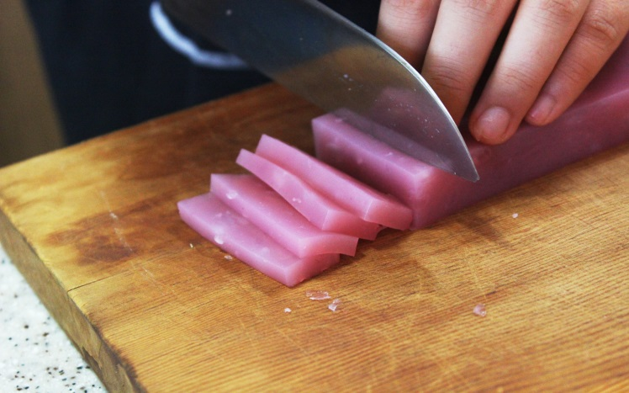
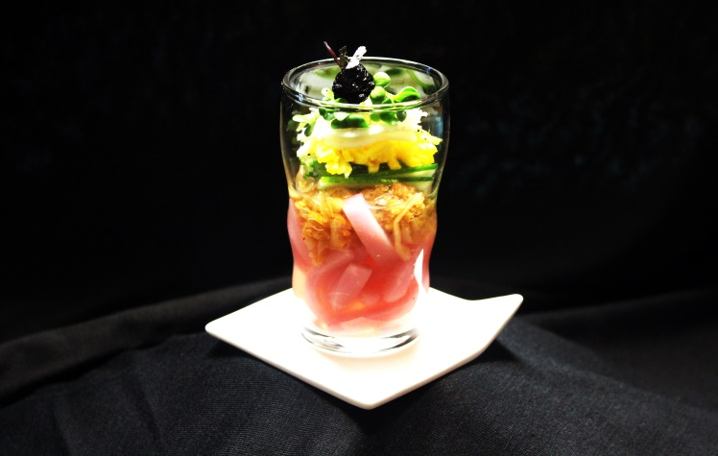
전채요리
1
2
3
4

Slide 5
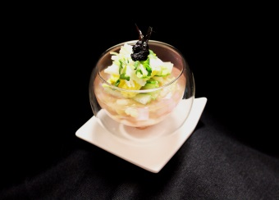
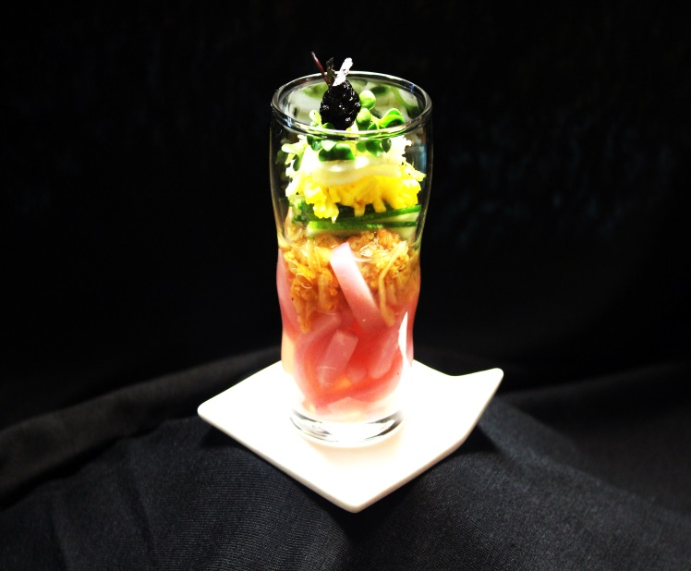

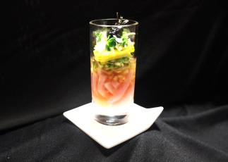
묵밥이 오디스탈
주요리를 먹기 전, 오디의 상큼함으로
입맛을 돋구기 위해 한 입에
손쉽게 먹을 수 있는 묵밥
오디에 함유된 ‘안토시아닌’이라는 항산화 색소가 우리 몸의 활성 산소를
제거하여 노화를 방지(조혈작용)하고 시력을 좋게 해준다.
또한 철분도 풍부하여 혈압조절을 해주고 그 중 ‘루틴’이라는 성분은 고혈압을 예방한다.

Slide 6
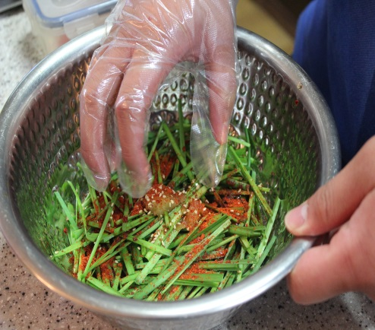
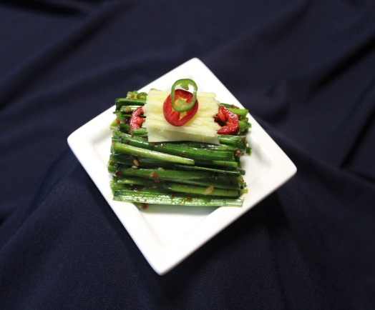
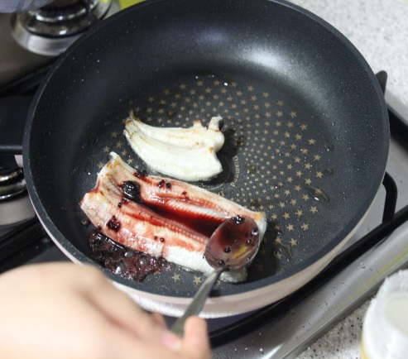
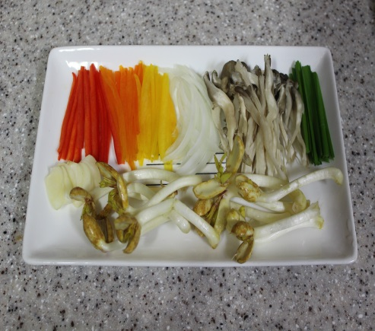
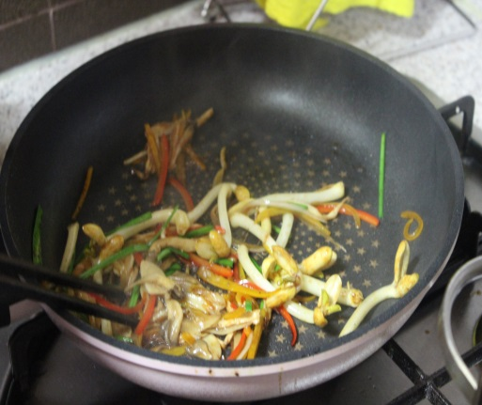
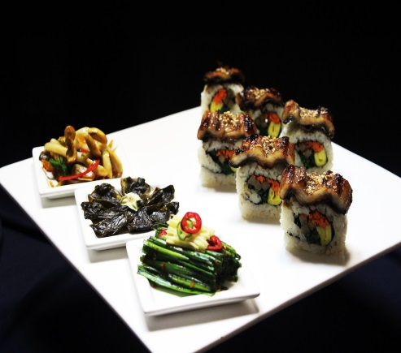
주요리
1
2
3
4
5
6

Slide 7
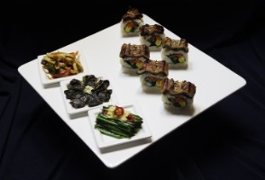


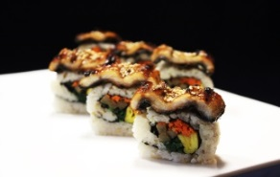
장어 사파이어
복분자 데리야끼 소스로 양념한 장어롤과
함께 곁들여 먹을 수 있는
땅콩나물 잡채, 깻잎장아찌, 부추무침
장어의 많이 함유된 비타민 A는 성장과 생식, 저항력, 시력, 피부 등
인체에 좋은 영향을 미치고 정력을 증강시키는 ‘뮤신’과 ‘콘드로이친’ 성분이 풍부하며
칼슘과 마그네슘, 인, 칼륨 등도 골고루 포함되어 허약체질을 개선하고, 병후 회복에도 널리 쓰인다.
땅콩나물에는 항암과 항산화 작용이 뛰어난 ‘레스베라트롤’이라는 성분이 포도주의 50배가 들어있고,
숙취해소에 좋은 ‘아스파라긴산’ 성분은 콩나물의 60배가 들어있다.

Slide 8
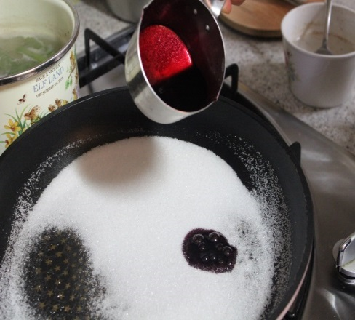
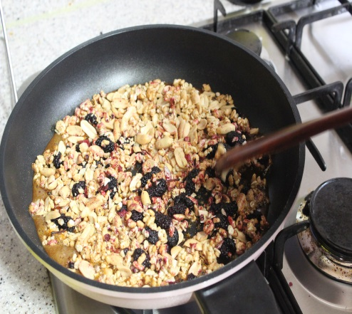
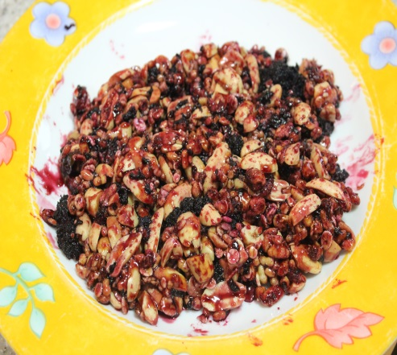
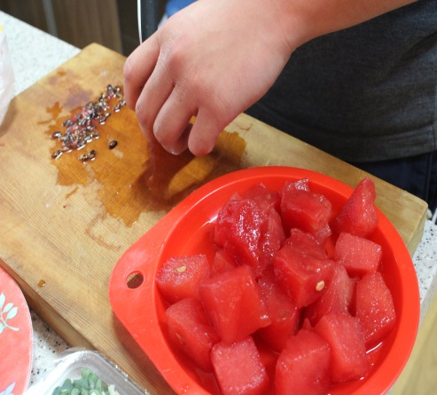
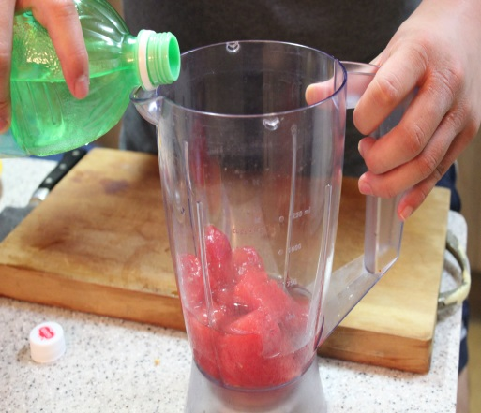
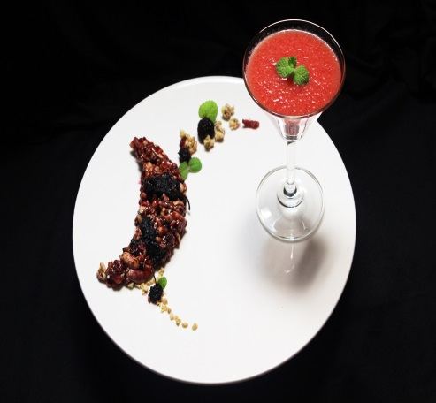
후식
1
2
3
4
5
6

Slide 9


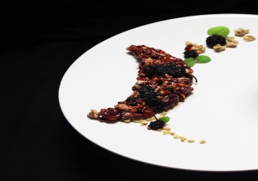
에메랄땅콩과 수박루비
주요리를 먹고 난 후 든든함을 느낄수 있도록
땅콩, 오디, 복분자가 어우러진 디저트바와
입안을 깔끔하게 정리해주는 수박스무디
땅콩은 콜레스테롤 수치를 낮춰 동맥경화와 심장병을 예방해주고 노화방지 효과가 탁월하다.
복분자는 남성들의 정력을 좋게 해주고 여성들의 피부미용에 좋으며 탈모를 예방해준다.
수박은 근육통증을 완화해주고 ‘시트룰린’이라는 성분은 혈압을 낮춰주어 동맥기능을 향상시켜준다.

Slide 10



고객층
1. 원기회복이 필요한 남성들
2. 공부에 지친 수험생들
3. 심장질환을 앓고 있는 환자들

Slide 11

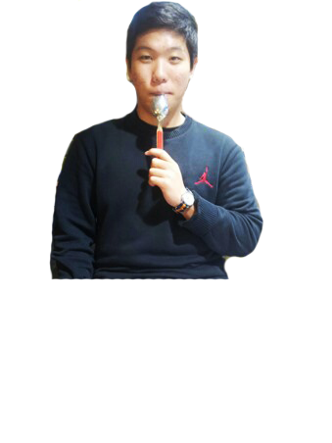
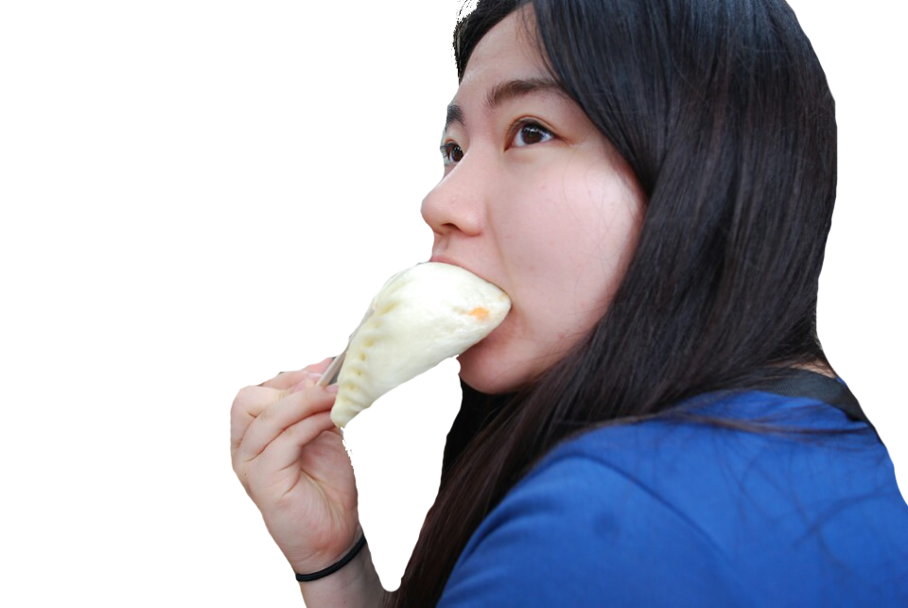
감사합니다
고향을 담은 보물창고
너 나 우리 (노수찬, 신예람)

